Slide 1
02.22 IT-drift

Slide 2
Formalia
Aftalestart: 24/8, 2014
Varighed på rammeaftalen: 4 år
Delaftaler
Delaftale 1 (cloud-drift)
Længde på leveringsaftaler (delaftale 1): 3+1+1+1
Leverandøren kan opsige Leveringsaftalen med et varsel på mindst 6 måneder
Kunden kan opsige Leveringsaftalen med et varsel på mindst 1 måned
Delaftale 2 (klassisk drift)
Længde på leveringsaftaler (delaftale 2): 3+1+1+1
Uopsigelig for kunden de første 24 mdr, herefter kan kunden opsige med 3 mdrs varsel

Slide 3
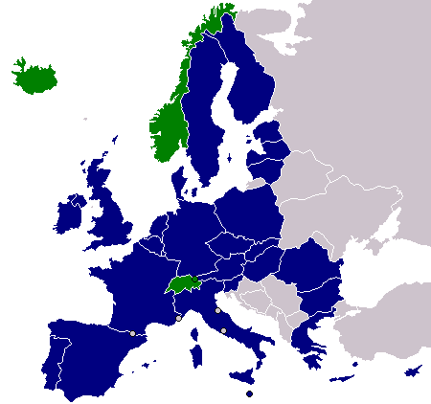
02.22 – ydelsen
Konsulenter
Konsulenter
1. level support m.m.
Backup og Disaster Recovery
Backup og Disaster Recovery
LAN-drift
Teknisk platformsdrift
Simpel mail- og DB-drift (DBaaS)
Applikationsdrift
Simpel serverdrift
Simpel cloud-drift (PaaS)
Transition
Kapacitet
Public cloud
Slutbrugerenheder
Housing
Infrastruktur (IaaS)
Private cloud
Delaftale 2
Delaftale 1

Slide 4
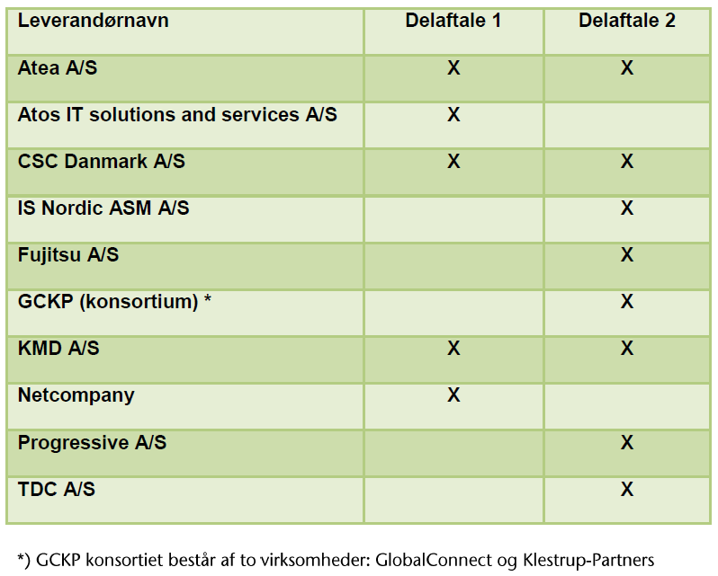
Leverandører

Slide 5
Delaftale 1 – Generelle krav
Leverandøren skal efterleve eller understøtte:
ISO 27001
ITIL v3 eller tilsvarende
Lov om personfølsomme data, terrorlovgivning, bogføringslovgivning, registerlovgivning og andre relevante love, herunder sikkerhedsbekendtgørelsen
Åbne protokoller og standarder, der til enhver tid er gældende for offentlige myndigheder i Danmark
EU’s Code of Conduct for energieffektive datacentre
God it-skik som defineret af Dansk-IT marts 2011 eller tilsvarende norm defineret af Dansk-IT

Slide 6
Delaftale 1 – Selvstændige ydelser
Public cloud
Private cloud
Infrastruktur (IaaS):
Serverkapacitet leveret via internettet (skalerbar). Uden OS eller anden software. Alene infrastruktur i form af CPU-kraft, RAM og diskplads. Storage. 2. level support inkluderet
Opdeles i ”Generel Ydelse” (public cloud) og ”Afgrænset Ydelse” (private cloud)
Opdeles endvidere i geografisk placering:
Afgrænset ydelse: Garanteret data inden for Danmark eller inden for EU
Generel ydelse: Garanteret data inden for EU – eller global placering

Slide 7
Delaftale 1 - Tillægsydelser
Konsulenter
Backup og Disaster Recovery
Simpel mail- og DB-drift (DBaaS)
Simpel cloud-drift (PaaS)
Simpel clouddrift (PaaS):
Drift/management af en cloud-server inkl. OS, AV, overvågning, 2. level support, etc.
Simpel mail- og DB-drift (DBaaS og MaaS)
Database- eller mailserver. Inkl. AV, overvågning og 2. level support, etc.
Backup og Disaster Recovery
Backup af data og applikationer + sikring af fuld systemgendannelse
Konsulenter (timebaserede)
IT-arkitekt, Infrastrukturkonsulent, Integrationskonsulent eller Sikkerhedskonsulent

Slide 8
Delaftale 1 – Inkluderede ydelser (uden vederlag)
2. level support
Leverandøren skal anvise en evt. workaround, og derefter hurtigst muligt søge at løse problemet, dvs. finde root cause til problemet
Overdragelse ved ophør (Transition ud)
Overdrage leverancen inkl. alle relevante data, dokumentation og rettigheder til kunden eller tredjepart

Slide 9
Delaftale 1 – SLA’er
Ingen bod- eller bonusopgørelse
Korte opsigelsesvarsler (1 måned for kunden)
Niveau | Åbningstid | Tilgængelighed
Bronze | Alle hverdage kl. 07.00 – 17.00 | 98,0 %
Bronze+ | Alle dage kl. 00.00 – 24.00 | 98,0 %
Sølv | Alle hverdage kl. 07.00 – 22.00 CET | 99,0 %
Sølv+ | Alle dage kl. 00.00 – 24.00 | 99,0 %
Guld+ | Alle dage kl. 00.00 – 24.00 | 99,5 %
Platin+ | Alle dage kl. 00.00 – 24.00 | 99,8 %

Slide 10
Delaftale 2 – Generelle krav
Leverandøren skal efterleve eller understøtte:
ISO 27001
ITIL v3 eller tilsvarende
Lov om personfølsomme data, terrorlovgivning, bogføringslovgivning, registerlovgivning og andre relevante love, herunder sikkerhedsbekendtgørelsen
Åbne protokoller og standarder, der til enhver tid er gældende for offentlige myndigheder i Danmark
EU’s Code of Conduct for energieffektive datacentre
Slutbrugerenheder: Energistyrelsens indkøbsvejledning for stationære computere, bærbare computere og skærme
God it-skik som defineret af Dansk-IT marts 2011 eller tilsvarende norm defineret af Dansk-IT

Slide 11
Delaftale 2 – Selvstændige ydelser
Kapacitet
Slutbrugerenheder
Housing
Housing
Serverhotel for kundens servere (enkelt rackskab, aflåst bur eller separat rum)
Kapacitet
Etablering og drift af serverkapacitet. Uden OS eller anden software. Alene infrastruktur i form af CPU-kraft, RAM, HDD og 2. level support. Storage. Både fysiske og virtuelle servere
Slutbrugerenheder
Leje og drift af stationære PC’er, bærbare (laptops), håndholdte (tablets), tynde klienter og VDI’er, inkl. styresystem

Slide 12
Delaftale 2 – Tillægsydelser I
Konsulenter
Backup og Disaster Recovery
Teknisk platformsdrift
Simpel serverdrift
Simpel serverdrift
Etablering og drift af en standardserver (leverandørejet eller leveret af kunden) inkl. OS, AV, backup, 2. level support. Tilvalg for Citrix eller WTS-servere
Teknisk platformsdrift
Etablering og drift af en database- eller mailserver (hardware er leverandørejet eller leveret af kunden), herunder patchning/opgradering, backup/restore, overvågning, osv.
Backup og Disaster Recovery
Backup af data og applikationer + sikring af fuld systemgendannelse
Konsulenter (timebaserede eller forvaltningsopgaver)
Juniorkonsulent, Konsulent, Seniorkonsulent eller Chefkonsulent

Slide 13
Delaftale 2 – Tillægsydelser II
1. level support m.m.
LAN-drift
Applikationsdrift
1.level support og teknisk overvågning
SPOC: Monitorering af end-to-end tilgængelighed i driftsmiljøet
Brugersupport: Etablering og drift af 1. level support
LAN-drift
Leverandøren drifter kundens LAN (local area network) inkl. overvågning og rapportering af samlet funktionalitet. Daglig on-site vedligehold
Applikationsdrift
Drift af kundens applikationer, herunder jobafvikling, backup/restore, testning, overvågning, rapportering på SLA’er og kontakt til applikationsleverandør. Fem kategorier: Basis applikation 1+2, Kompleks applikation 1+2 og Avanceret applikation

Slide 14
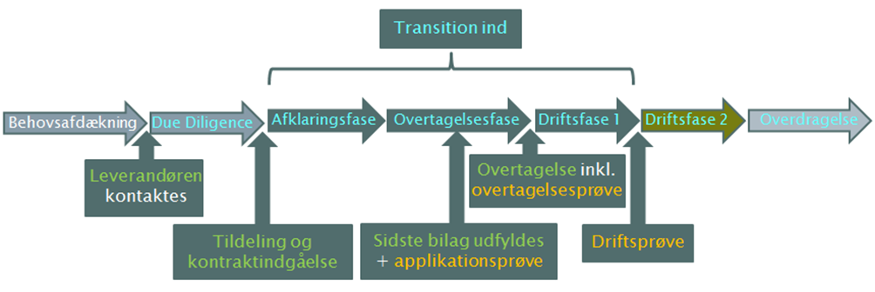
Delaftale 2 – Tillægsydelser III (transition)
Transition
Transition:
Leverandøren sikrer kundens driftsmiljø flyttes fra tidligere leverandør eller egen drift
Leverandøren sikrer endvidere korrekt opstart af driften

Slide 15
Delaftale 2 – Inkluderede ydelser (uden vederlag)
2. level support
Leverandøren skal anvise en evt. workaround, og derefter hurtigst muligt søge at løse problemet, dvs. finde root cause til problemet
Samarbejdsorganisation
Leverandøren indgår i en projektgruppe, en styregruppe og et Change Advisory Board
Overdragelse ved ophør (Transition ud)
Overdrage leverancen inkl. alle relevante data, dokumentation og rettigheder til kunden eller tredjepart. Leverandøren skal i den forbindelse nedsætte en projektgruppe, som skal forestå overdragelsen

Slide 16
Delaftale 2 – SLA’er
Niveau | Åbningstid | Tilgængelighed Target SLA | Tilgængelighed Kritisk SLA
Bronze | Alle hverdage kl. 07.00 – 17.00 | 98,0% | 95,0%
Bronze+ | Alle dage kl. 00.00 – 24.00 | 98,0% | 95,0%
Sølv | Alle hverdage kl. 07.00 – 22.00 | 99,0% | 98,0%
Sølv+ | Alle dage kl. 00.00 – 24.00 | 99,0% | 98,0%
Guld | Alle hverdage kl. 07.00 – 22.00 Lørdage kl. 07.00 – 17.00 Søn- og helligdage kl.10.00 – 17.00 | 99,5% | 99,0%
Guld+ | Alle dage kl. 00.00 – 24.00 | 99,5% | 99,0%
Platin | Alle hverdage kl. 07.00 – 22.00 Lørdage kl. 07.00 – 17.00 Søn- og helligdage kl.10.00 – 17.00 | 99,8% | 99,5%
Platin+ | Alle dage kl. 00.00 – 24.00 | 99,8% | 99,5%

Slide 17
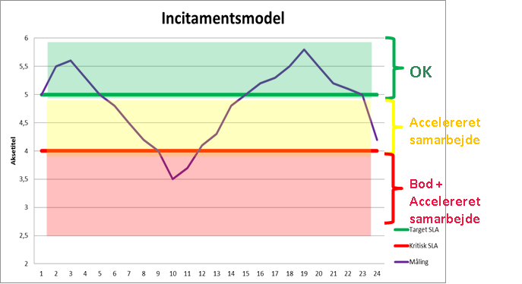
Delaftale 2 – Incitamentsmodel (Bilag C13)

Slide 18
Tildeling - leveringsaftale
Tildelingsmetode: Udgangspunktet er direkte tildeling => sekundært miniudbud
Miniudbud, hvis:
Medarbejderoverdragelse
Særvilkår til SLA eller bodsmodel
Indviklede transitioner (kun delaftale 2)
Tildelingskriterium: Laveste pris (due diligence)

Slide 19
Tildeling, direkte tildeling
Du skal bruge:
Trin 1 – Kundens opgørelse af behov og indsamling af dokumentation
Trin 2 – Sammenligning af priser
Tildelingskriterium: laveste pris
Bilags nr. | Bilagets titel | Ansvar for udfyldelse
C02.1 | Leverancebeskrivelse | Kunden
C02.2 | Kundens IT-situationsbeskrivelse og dokumentation | Kunden
C | Leveringsaftale | Udfyldes ikke
B3 | Dokumentation for afløftning af udbudspligten | Kunden og Leverandøren

Slide 20
Trin 3 – Teknisk afklaring (due diligence) 1/3
Kunden udfylder leverancebeskrivelse (Bilag C02.1) og IT-situationsbeskrivelse og dokumentation (Bilag C02.2) og sender til tildelte leverandør
Leverandøren vurderer om der kan indgås en aftale på baggrund af materialet
(Er dokumentationen og bestillingen sammenhængende, tydelig og tilfredsstillende?)
Leverandøren siger OK til materialet:
→Tildelingen af opgaven til leverandøren (Trin 4)
Leverandøren siger ikke siger OK til materialet:
→leverandøren beder kunden om at berigtige eller komplementere dokumentationen

Slide 21
Trin 3 – Teknisk afklaring (due diligence) 2/3
Leverandøren vurderer om der kan indgås en aftale på baggrund af det berigtigede/komplementerede materiale:
Leverandøren siger OK til materialet:
→Tildelingen af opgaven til leverandøren (Trin 4)
Leverandøren siger ikke siger OK til materialet:
Leverandøren har eksempelvis ændringsforslag til den opgørelse, som kunden har foretaget på applikationsdrift eller softwarepakker på slutbrugerenheder:
→Leverandøren tilpasser og returnerer leverandøren materialet

Slide 22
Trin 3 – Teknisk afklaring (due diligence) 3/3
Kunden vurderer om der kan indgås en aftale på baggrund af materiale med ændringsforslag:
Kunden siger OK til ændringsforslag:
Der er ændrede forudsætninger for tildeling:
→Ny prissammenligning (trin 2), tildeling til laveste pris
Kunden siger ikke OK til ændringsforslag:
Kunden fastholder opgørelse
→Spørg leverandør 2 i trin 2, tilbage til start i trin 3
Trin 4 – Tildeling og kontraktindgåelse
Bilag C og B3 (Leveringsaftale og dokumentation) udfyldes

Slide 23
Miniudbud, hvornår?
Kunden er forpligtet til at gennemføre Miniudbud, såfremt:
Kunden skal overdrage medarbejdere, jf. punkt 3.1.1.
Kunden har skærpede krav til sikkerhed, servicelevels eller bodbestemmelser, som ikke sin helhed indgår i aftalens standardsortiment
Kunden har behov for en kompliceret transition

Slide 24
Miniudbud, hvordan?
^{[1]} Hvis ikrafttrædelsesdatoen er en anden end underskriftsdatoen, skal dette dog angives.
Du skal bruge:
Bilags nr. | Bilagets titel | Ansvar for udfyldelse
B1 | Miniudbudsbetingelser | Kunden
B2 | Opfordringsskrivelse | Kunden
B3 | Dokumentation for afløftning af udbudspligten | Kunden og Leverandøren
B4 | Tro- og loveerklæring | Leverandøren
C | Leveringsaftale | Udfyldes ikke
C02.1 | Leverancebeskrivelse | Kunden
C02.2 | Kundens IT-situationsbeskrivelse og dokumentation | Kunden
C12 | Leverandørens priser | Leverandøren
[C18] | [Vilkår for virksomhedsoverdragelse af medarbejdere] | [Skal ikke udfyldes]
[C18.1] | [Kundens medarbejderspecifikation ved virksomhedsoverdragelse] | [Kunden]

Slide 25
Miniudbud, hvordan?
Trin 1 – Kundens opgørelse af behov og indsamling af dokumentation
Trin 2 – Igangsættelse af Miniudbud
Opfordringsskrivelse og miniudbudsmateriale fremsendes til alle aftalens leverandører
Trin 3 – Leverandørernes due diligence
Hvis en eller flere af leverandørerne mener, at dokumentationen er mangelfuld og/eller behovsopgørelsen ikke er i overensstemmelse med den fremsendte dokumentation, kan leverandørerne sende spørgsmål til kunden
Hvis kunden på baggrund af leverandørerne spørgsmål berigtiger eller komplementerer dokumentationen og/eller behovsopgørelsen, skal kunden sende den berigtiget dokumentation og/eller behovsopgørelse til alle leverandører
Trin 4 – Leverandørens tilbudsafgivelse
Bilag B3 Dokumentation for afløftning af udbudspligt
Bilag B4 Tro- og Loveerklæring
Bilag C12 leverandørens priser
Bilag C15 licensbetingelser

Slide 26
Miniudbud, hvordan?
Trin 5 – Modtagelse og evaluering af tilbuddene
Tildelingskriterium: laveste pris
Trin 6 – Underretning til leverandørerne
Trin 7 – Kontraktindgåelse
Stand still periode? (Frivillig, i tilfælde af klagesag kan leveringsaftale ikke erklæres for uden virkning)

Slide 27
Forskel på tildeling i de 2 delaftaler?
Der foretages ikke due diligence i delaftale 1, Cloud drift
Det vil sige at trin 3 udgår

Slide 28
Supplering af ydelsen i kontraktperioden
Forudsætninger for suppleringskøb:
Uforudset behov,
ydelser og priser skal være på aftalen, og
maxgrænser på +20 % i forhold til estimeret værdi (tildelingsbeløb), dog
maxgrænse på +50 %, hvis nødvendige for leveringsaftalen eller uforholdsmæssigt besværligt med ny leverandør.

Slide 29
Opsummering
Forenklet og hurtigere proces ift. EU-udbud
Tryghed ift. de juridiske rammer - SKI har ansvaret for udbuddet af rammeaftalen
Værktøjer og skabeloner letter processen og sikrer korrekt miniudbudsmateriale
Både traditionel drift og cloud drift
Både direkte tildeling og miniudbud
Både applikationsdrift og serverdrift
Mail- og databasedrift
Slutbrugerenheder
1st level support
Alle de store leverandører
”Håndslag” inden aftale! Due dilligence

Slide 30
Tildelingsværktøj

